Slide 1
Lukion Kirjastoreitti
2025-2026
Oulun kaupunginkirjasto
Raisa Laitala
Lukuvuosi 2025-2026

Slide 2
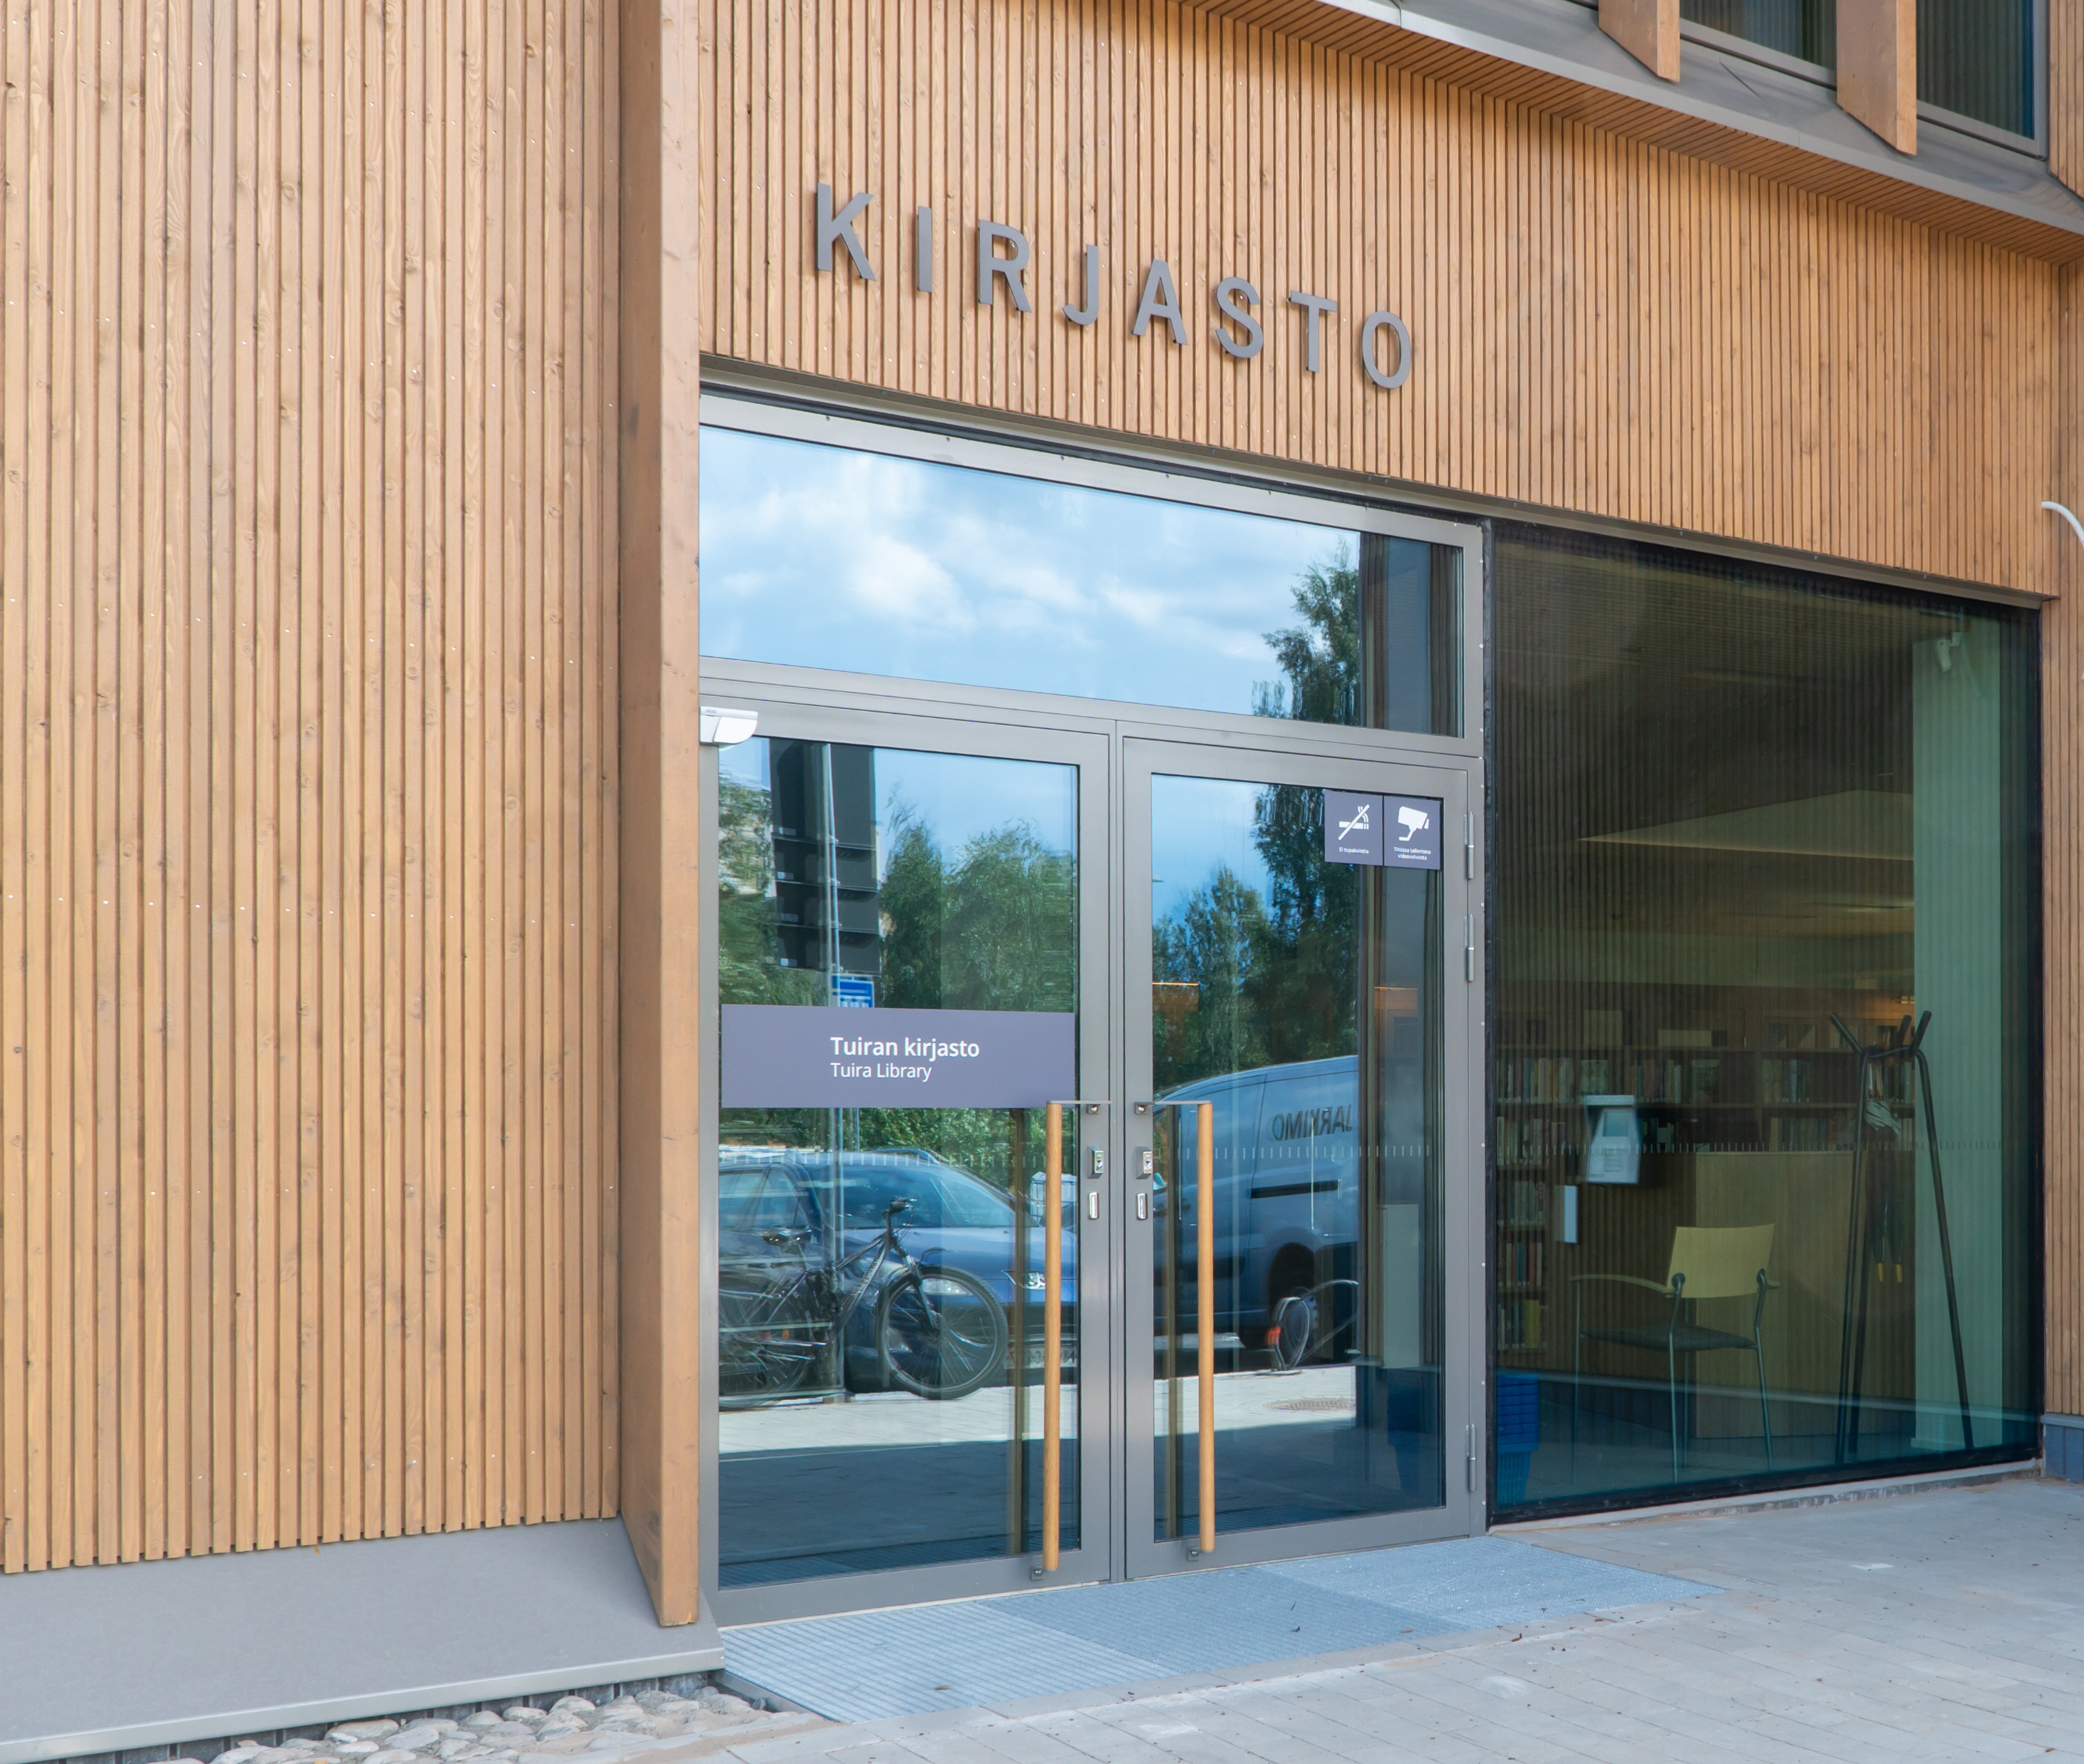
Kirjastossa tapahtuu
Uusi Tuiran kirjasto on avattu!
Pekurin kirjasto on suljettu.
Keskustakirjasto Saari avataan marraskuussa – muuttopuuhat ovat käynnissä.
Kirjastoauto Onneli toimii varaustennoutopisteenä Saaren avautumiseen asti.

Slide 3
Kirjastoreitti tukee opiskelijan tiedonhankinnan taitoja ja monilukutaitoa
Lukuvuonna 2024-2025 Lukion Kirjastoreitissä pidettiin 41 opastusta, joihin osallistui 1257 lukiolaista. Lisäksi pidettiin kaksi etävinkkausta, joihin osallistui 880 lukiolaista. Syksyllä 2025 Oulun lukioissa aloitti 1763 opiskelijaa ja tarjoamme Kirjastoreitin sisällöt myös kaikille heille.
Jokaisella 13 lukiolla on nimetty yhteistyökirjasto, yleensä lukion lähikirjasto.
Kirjastoreitti asettaa raamit lukion ja kirjaston yhteistyölle. Kirjastossa seurataan, että yhteistyö toteutuu eri lukioilla ja nuoret pääsevät tasapuolisesti osallisiksi kirjaston ryhmäkäynneistä ja sisällöistä.
Lukioiden aikataulut ja esim. teemaviikot vaikuttavat aikatauluihin. Osa lukioista sopii syksyn ryhmäkäynnit jo keväällä.
Lukioille lähetetään uutiskirje kaksi kertaa vuodessa aina lukukauden alkaessa ja viestimme myös mm. kulttuuriopettajien verkoston kautta. Opiskelijoita tiedotetaan ajankohtaisista asioista opettajien ja Wilman kautta.
Lukion Kirjastoreitti

Slide 4
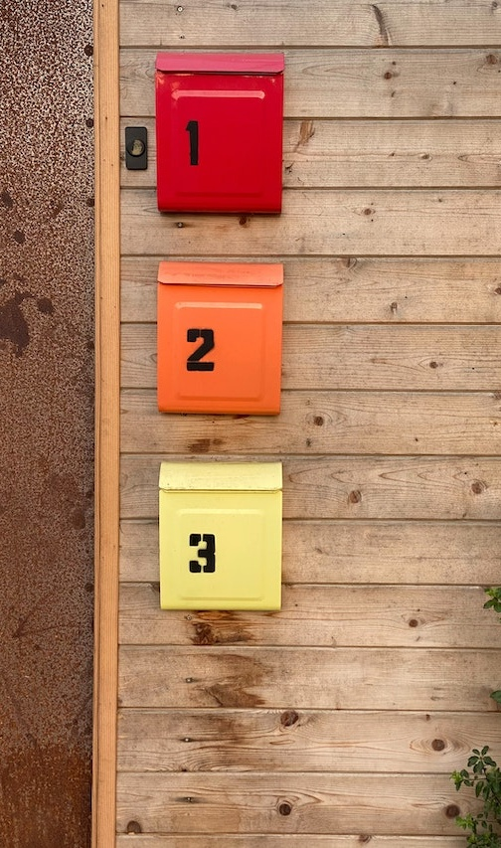
Kirjastoreitin taustalla
Kansallinen lukutaitostrategia
OPH: lukutaito-ohjelman mallit
Oulun omat:
Oulun kaupunkistrategia - Päätöksenteko ja hallinto - Oulun kaupunki (ouka.fi)
Oulu oivaltaa - Oulun kaupunki (ouka.fi)
Etusivu - Lukiokoulutus - Lukio-opiskelu - Lukion opetussuunnitelma (ouka.fi)
Kirjastoa ohjaa myös:
  Kirjastolaki
  Kirjaston omat visiot ja strategiat
Notes:
Kirjastoreitissä on huomioitu lukion opetussuunnitelman kaikki oppiaineet läpileikkaavat laaja-alaisen osaamisen tavoitteet ja myös äidinkielen ja opinto-ohjauksen oppiaineiden sisältöjä ja tavoitteita. Lukion Kirjastoreitin sisällöt tukevat lukio-opintoja kokonaisuutena.

Slide 5


Slide 6
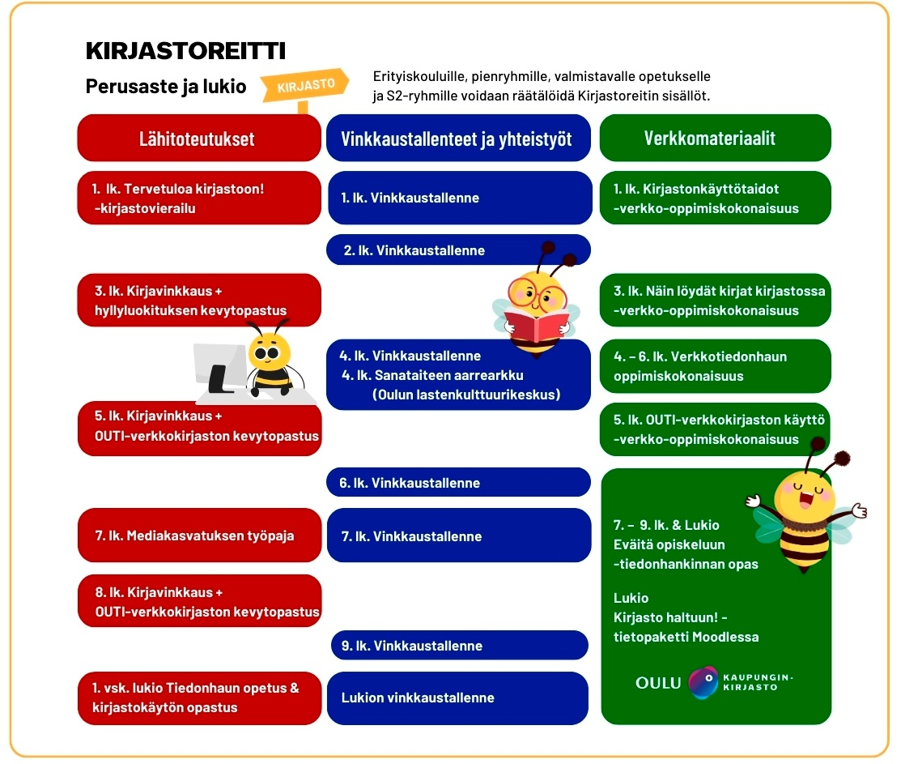
Lukion Kirjastoreitti
Kirjasto haltuun! -työpaja
Vinkkaustallenteet ja vinkkilistat
Eväitä opiskeluun ja Moodle-kurssi
Notes:
Viime vuonna uudistettiin Lukion Kirjastoreitin rakenne
Päivitettiin tuntisuunnitelmat
Tehtiin uusia sisältöjä (Moodle ja esim. EO-tekoäly)
Nostetaan paremmin esiin olemassa olevia sisältöjä (esim. STEAM-kirjalistat)

Slide 7
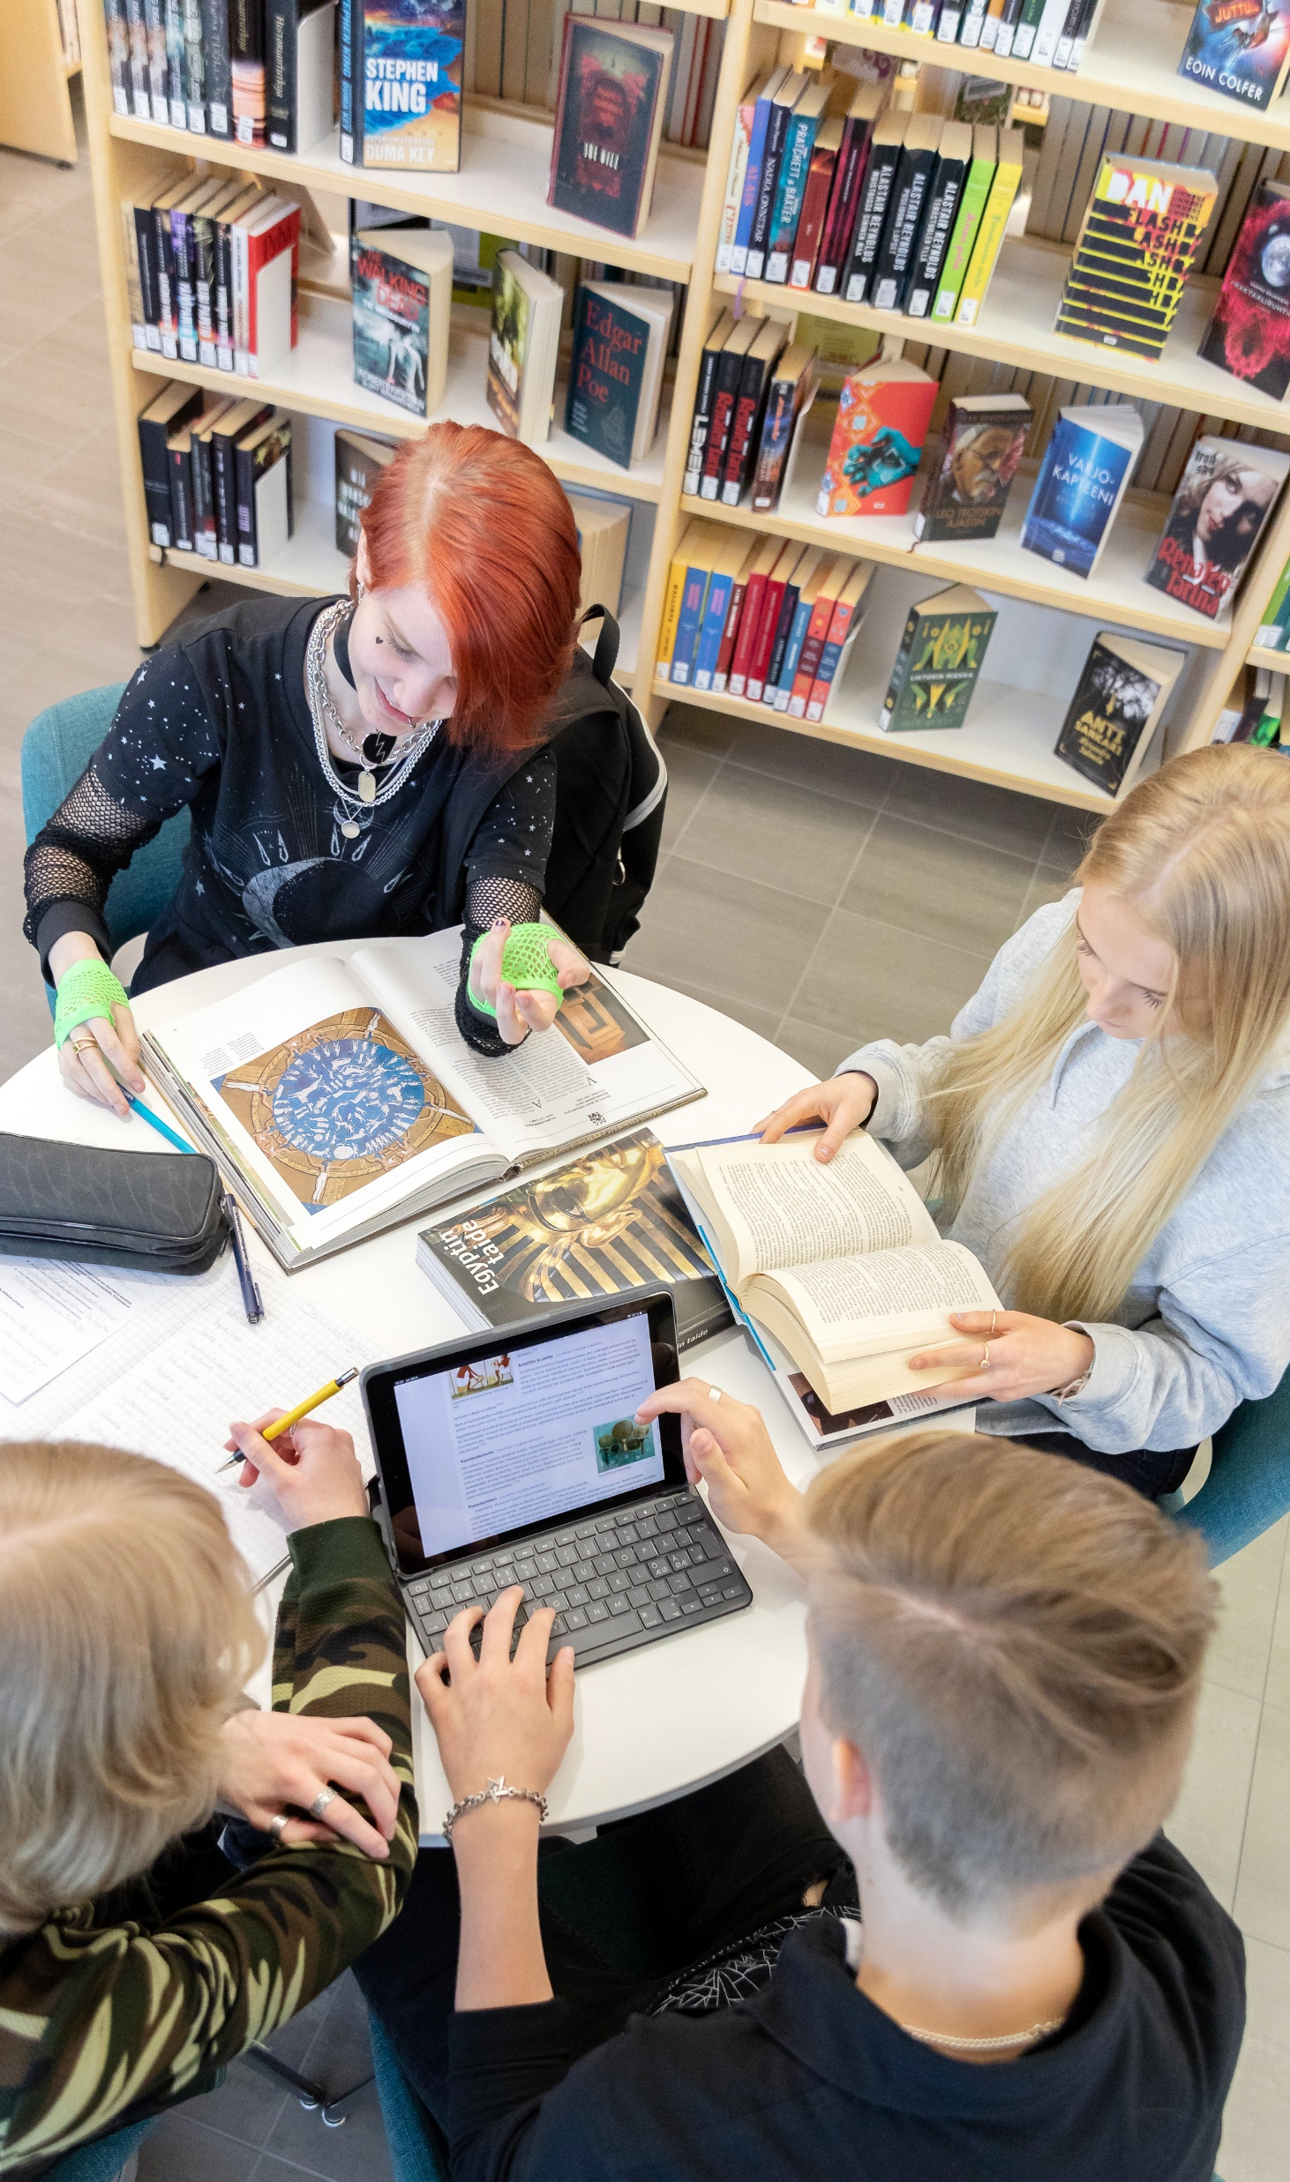
Kirjasto haltuun! -työpaja on tarjolla kaikille
1. vuosikurssin opiskelijoille
Kirjasto haltuun! -työpajassa perehdytään kirjaston palveluihin, opitaan keinoja tehokkaampaan tiedonhakuun ja harjoitellaan tiedonlähteiden arviointia.
Suosittelemme työpajaa 1. vuosikurssin opiskelijoille osana orientoivia opintoja syyslukukauden alussa. Työpajan kesto on 60–75 minuuttia.
Työpaja voidaan järjestää kirjastossa tai lukiolla. Työpaja on monelle lukiolaiselle tärkeä ensikosketus omaan lähikirjastoon Oulussa.
Kirjasto on yhteydessä opettajiin ja kutsuu lukion 1. vuosikurssin opiskelijoita kirjastoon. Syksyn käyntejä voi suunnitella kirjastojen kanssa jo edellisenä keväänä.
Kirjasto haltuun! -työpajan voi varata myös verkkolomakkeella.

Slide 8
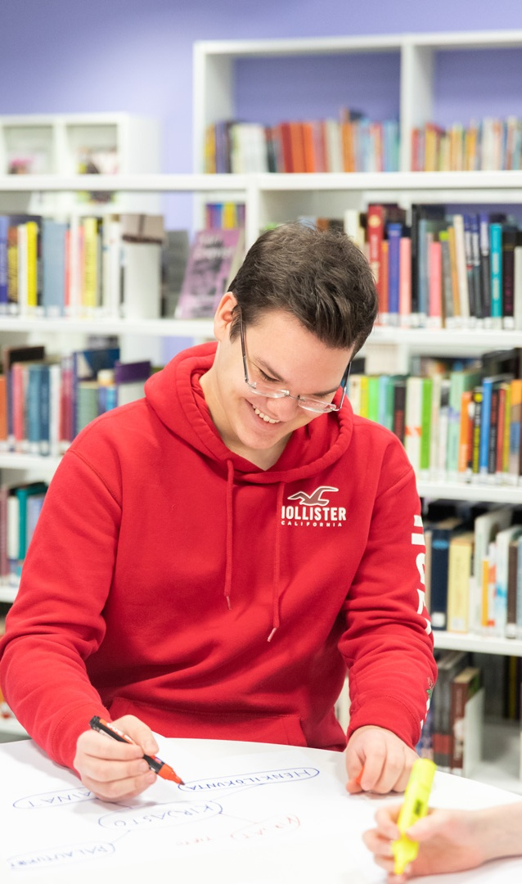
Kirjaston opastusta löytyy myös Moodlesta: Kirjasto haltuun! -tietopaketti
Kirjasto haltuun! -tietopaketti löytyy Oulun lukioiden Moodle-ympäristöstä. Jokainen lukiolainen voi käyttää oppimiskokonaisuutta omalla eduouka-tunnuksellaan.
Moodle-kurssilla kerrataan kirjaston käyttöä, perehdytään kirjastosta lainattaviin oppikirjoihin ja opiskellaan verkkokirjaston tiedonhakua.
Kurssi on suoritettavissa koko lukio-opintojen ajan, mutta se on hyvä tehdä ensimmäisen vuoden syyslukukauden alussa. Kurssin tehtävät voidaan tehdä lukioissa oppitunneilla tai opiskelijat voivat tehdä ne omatoimisesti.
Moodle-kurssi ei korvaa kirjastossa tai lukiolla pidettävää Kirjasto haltuun! -työpajaa, vaan täydentää sitä.
Moodle-kurssin esittelyvideo
Notes:
Moodle-kurssia voi mainostaa ainakin äidinkielen ja opon tunneilla, mutta sopii hyvin kaikkiin muihin oppiaineisiin. Kurssin sisällöt tukevat lukio-opintoja kokonaisuutena.
Moodle-kurssi pyritty pitämään kevyenä ja helposti lähestyttävänä. Opiskelija voi suorittaa sitä myös vain itselle olennaiset tai uudet asiat.
Kurssista todella hyviä kokemuksia ensimmäiseltä lukuvuodelta. Opiskelijat käyneet kurssin sisältöjä läpi todella kattavasti ja saaneet hyviä pisteitä ”lopputentistä”. Kurssista jätetty myös pelkästään positiivista palautetta.

Slide 9


Slide 10

Eväitä opiskeluun -tiedonhankinnan opas vie tiedon luotettavuuden arvioinnin äärelle
Eväitä opiskeluun on tiedonhankinnan opas lukioon ja 2. asteelle.
Opiskelijat voivat käyttää sivustoa itsenäisesti tai opettajan johdolla.
Uusia sisältöjä
  Tekoäly-sivu, jossa vinkkejä tekoälyn hyödyntämiseen opinnoissa ja eri tekoälysovellusten käyttöön.
  Sosiaalinen media tiedonlähteenä –sivu, jossa tietoa algoritmeista ja hakuominaisuuksista.
www.evaitaopiskeluun.fi

Slide 11
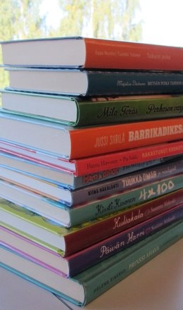
Ota käyttöön valmiit kirjalistat moduuleihin ja muut vinkkausmateriaalit
Kaipaatko vinkkejä esim. äidinkielen moduuleihin? Katso Kirjastoreitti-sivuilta valmiit kirjavinkkipaketit.
Hyödynnä myös kirjaston STEAM-kirjavinkit lukioon ja 2. asteelle.
Katso opiskelijoiden kanssa luokassa kirjaston kirjavinkkausvideoita eri teemoilla. Videoiden kesto noin 20 min. Uusi vinkkausvideo julkaistaan aina lokakuussa Kohti lukulomaa! -vinkkausviikolla. Lukion videot löydät Kirjastoreitti-sivuilta.
Innosta opiskelijoita suorittamaan Lukion kirjallisuusdiplomi.
Katso myös Koulukirjaston lainattavat kirjasarjat lukioon.
Notes:
Suurin osa lukion moduuleihin sidotuista kirjalistoista on tehty lukion opetussuunnitelman perusteiden pohjalta. Osa tehty Särmä-sarjan pohjalta.
Lukioiden opintojaksokohtaiseen räätälöintiin ei ole mahdollisuutta.

Slide 12

Opiskelijat voivat lainata painettuja oppikirjoja Oulun kaupunginkirjastosta
Kirjastossa on runsaasti lainattavia oppikirjoja. Oppikirjoja voi tulla lainaamaan kirjastoista eri puolilta Oulua ja ne löytyvät myös OUTI-verkkokirjastosta.
Verkkokirjastossa voi tehdä varauksen oppikirjaan ja noutaa sen haluamastaan kirjastosta. Oppikirjojen laina-aika on 28 vuorokautta. Lainan voi uusia seitsemän kertaa, jos toisella asiakkaalla ei ole kirjaan varausta.
Kannusta opiskelijoita tutustumaan kirjaston laajaan lukion oppikirjojen valikoimaan ja lainaamaan jo tänään.
Valmis lista lukion oppikirjoista OUTI-verkkokirjastossa.
Notes:
Kirjoja on runsaasti paikalla kirjastoissa, joten lainoja uusimalla kirjan saa koko opintojakson ajaksi.

Slide 13
Omatoimiaika
Kirjaston omatoimiaikana voi lainata ja palauttaa kirjoja. Henkilökunta ei palvele asiakkaita omatoimiaikana.
Opettaja on vastuussa ryhmästä kirjastossa
Voit tuoda ryhmän kirjastoon omatoimiaikana. Kirjaudu sisälle kirjastoon omalla, henkilökohtaisella kirjastokortillasi.
Omatoimiajalla lainataan ja palautetaan itse
Opiskelija lainaa automaatilla omalla kirjas­to­kor­tillaan ja PIN-koodilla. Puuttuvan PIN-koodin voi hakea kirjastosta ennen kirjastovierailua. PIN-koodin voi myös tilata OUTI-verkkokirjaston "Unohditko PIN-koodisi?" -linkistä kirjastokortin tietoihin merkittyyn sähköpostiosoitteeseen. Lainausautomaattia voi käyttää myös kännykässä olevalla kirjastokortilla. Katso ohjeet sivulta OUTI-kirjastokortti ja PIN-koodi.

Slide 14
Kiitos!
Raisa Laitala
Informaatikko
Oulun kaupunginkirjasto
raisa.laitala@ouka.fi

